Slide 1



Конкурс
«Про100ГИА»

Slide 2
Цели и задачи
Конкурса «Про100ГИА»
2
Цели Конкурса:
Повышение качества подготовки к государственной итоговой аттестации
Улучшение результатов сдачи государственной итоговой аттестации обучающимися
Задачи Конкурса:
Выявление и распространение современных практик по достижению обучающимися планируемых предметных и метапредметных результатов, формирование у них функциональной грамотности
Развитие функциональной грамотности учителей
Содействие обмену опытом и современными практиками преподавания
Совершенствование профессиональных компетенций учителей

Slide 3


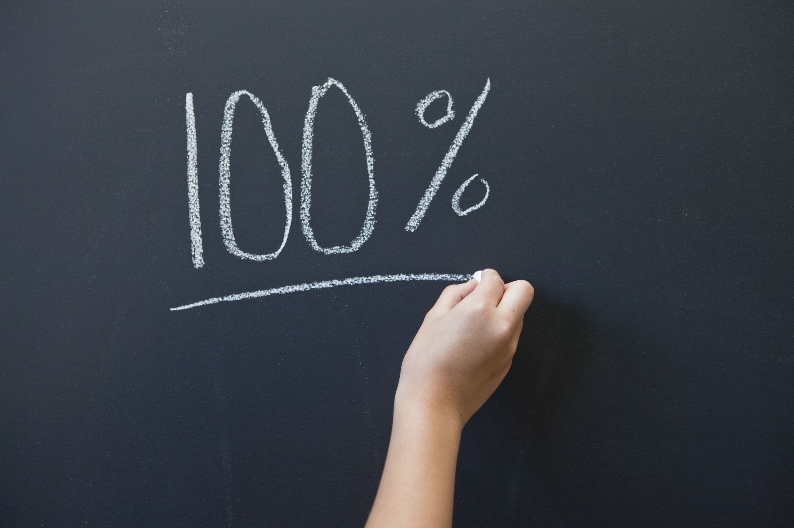
Конкурс «Про100ГИА»
3
Участие в «Про100ГИА» – это возможность:
поделиться своими уникальными наработками и приемами
по подготовке обучающихся к государственной
итоговой аттестации
пролонгировать на год свой сертификат тренинга в формате ЕГЭ

Slide 4


Как и когда проходит
Конкурс «Про100ГИА»?
4
Конкурс состоит из двух этапов:
Отборочный этап
Финальный этап
Проходит
с 01.10.2025 по 09.12.2025
в дистанционном формате
Проходит
с 15.12.2025 по 18.01.2026
на базе МЦКО
Торжественная церемония награждения финалистов и призеров состоится в январе 2026 года в МЦКО

Slide 5

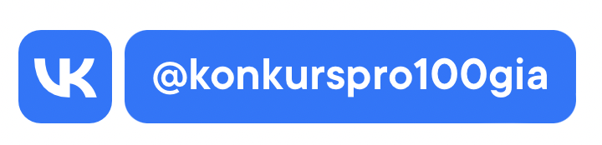

Что необходимо для участия в
Конкурсе «Про100ГИА»?
5
Своевременно заполнить заявку на участие на страничке Конкурса на сайте МЦКО
Подготовить видеоролик длительностью от 1 до 3 минут, в котором конкурсант делится своими уникальными наработками и приемами по подготовке обучающихся к государственной итоговой аттестации
В указанный срок загрузить видеоролик в облачное хранилище согласно требованиям
Следить за информацией на страничке Конкурса на сайте МЦКО, страничке
Конкурса в социальной сети Вконтакте и на платформе Sferum
pro100gia@mcko.ru

